Slide 1
Soluzione Esercitazione 4
Leonardo Bambini, Patrick Di Fazio, Matteo Longhi, Giorgio Mastrotucci, Luca Torzi

Slide 2
Requisiti
Si vuole realizzare un applicativo multiservizio in cui il Server seleziona i clienti e fornisce due servizi:
In particolare le specifiche del server prevedono che:
Il primo servizio UDP elimina tutte le occorrenze di una parola in un file presente nel filesystem del server remoto, agisce in modo sequenziale.
Il secondo servizio TCP restituisce tutti i nomi dei file presenti nei direttori di secondo livello, sul filesystem del server remoto, agisce in modo concorrente.
I due client interrogano ciclicamente l’utente in base al tipo di servizio che svolgono.

Slide 3

Selezione del Server
Client Datagram
Server
Processi
c
c
c
c
c
Processo UDP
for(;;)
Processo TCP
(fork)
Client Connection
c
c
c
c
c

Slide 4
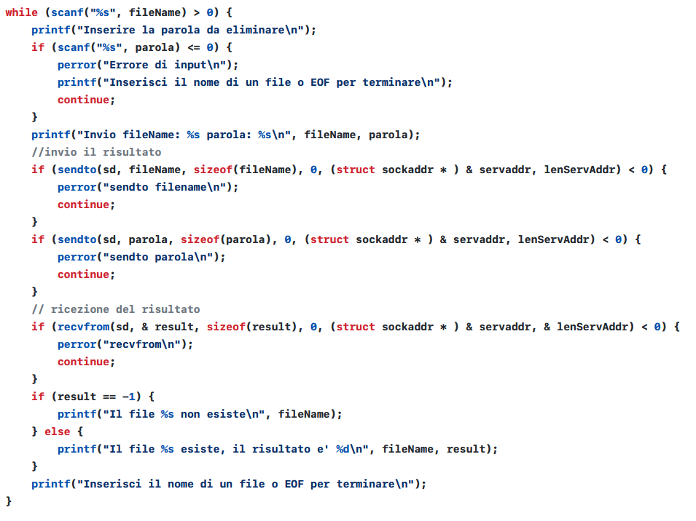
Il Client UDP
Il Client UDP richiede all’utente il nome del file e la parola e attende il risultato dell’operazione (-1 se il file non esiste).

Slide 5
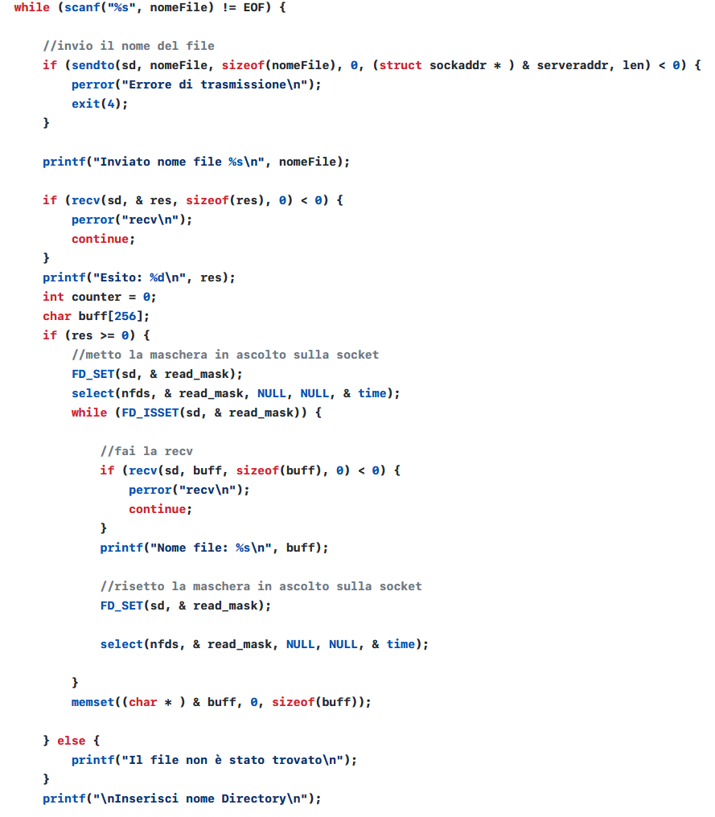
Il Client TCP
Il Client TCP richiede all’utente il nome del direttorio e viene notificato appena è pronto un nome di file, quindi lo riceve e lo stampa a video.
Se non è presente il file, il server restituisce -1

Slide 6
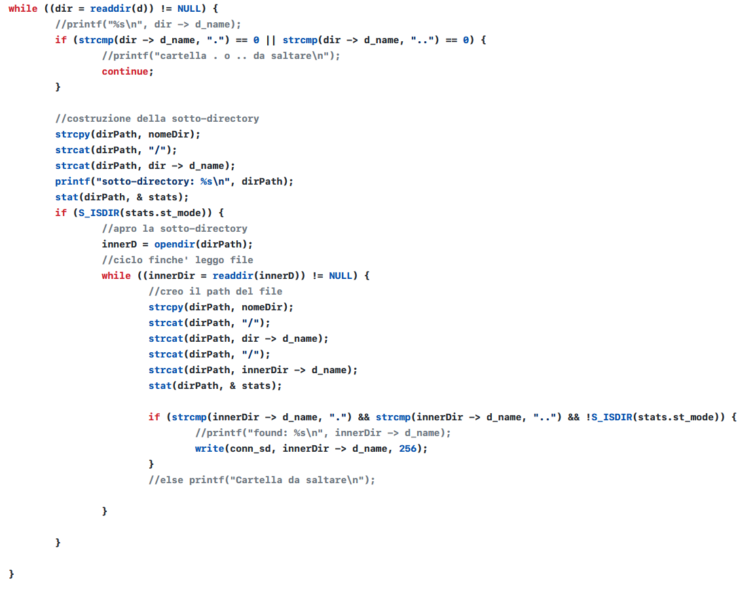
Il Server
Il Server gestisce i clienti TCP leggendo le directory e ricostruendo le sottodirectory, saltando cartella corrente “.” e cartella precedente “..” e alla fine invia il risultato al client.
Max: (2^16)-1 files per directory FAT32
Max: (2^32)-1 files per directory NTFS

Slide 7
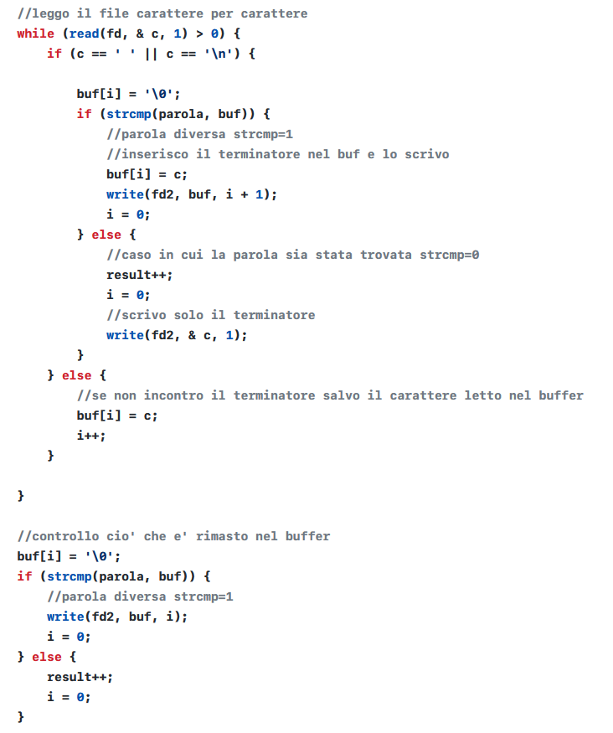
Il Server
Il Server gestisce i clienti UDP leggendo il file specificato e riscrivendo su un file temporaneo.

Slide 8
Conclusioni
L’utilizzo della select permette di distinguere le richieste (UDP/TCP).
Per evitare di inviare al client TCP il numero di files in una directory, facciamo un ciclo con la select.
Il primo fd che viene controllato è quello del TCP, perché fa una fork().

